Slide 1
生成树机制实验
武庆华
wuqinghua@ict.ac.cn

Slide 2
提纲
什么是生成树拓扑
生成树术语和原理
生成树机制
生成树协议格式
实验内容
附件文件列表

Slide 3

生成树
b1
b1
环状拓扑
生成树拓扑
b3
广播风暴
b2
b3
b2
b4
b4
生成树机制：通过禁止(block) 设备的相关端口，在有环路的网络中构造出一个总体代价最小的树状拓扑，使得网络在连通的前提下，避免广播风暴

Slide 4
生成树中的术语
生成树拓扑
一个网络中只有一个根节点(Root Switch)
除根节点以外，每个节点有一个根端口(Root Port, RP)
每个网段(segment)有一个指定端口(Designated Port, DP)
剩余端口为非指定端口(Alternate Port, AP)
Root Switch
b1
DP
DP
RP
RP
b3
b2
DP
DP
b4
RP
AP

Slide 5
生成树中术语的含义
根节点
ID最小的交换机作为根节点
根端口
节点通过根端口连接到根节点，根端口是一个节点到根节点路径代价最小的端口
指定端口
指定端口为网段(segment)中到根节点代价最小的端口，用于在网段内发送STP消息
其他端口
不参与构建生成树拓扑的端口，被禁止(block)掉
生成树拓扑
Root Switch
b1
DP
DP
RP
RP
b3
b2
DP
DP
b4
RP
AP

Slide 6
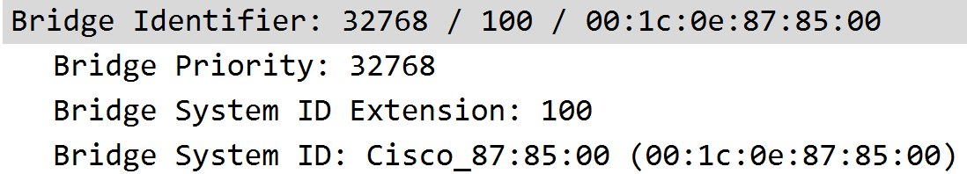
如何计算节点和端口ID
节点ID是一个64位整数
前2字节为优先级，每个节点可以独立设置优先级，默认为32768
后6字节为节点第一个端口的MAC地址
端口ID是一个16位整数
前1字节为优先级，可独立设置，默认为128
后1字节标识该端口的序号
例如，0x8001为第一个端口，优先级是0x80(128)

Slide 7
生成树原理 – 根节点的选择
初始状态
所有节点都认为自己是根节点
选择根节点
每个节点周期性向外发送STP消息，包括自己的节点ID、发送端口ID，自己认为的根节点ID，以及到根节点的路径
当收到消息中的根节点ID比自己认为的根节点ID还要小时，将自己认为的根节点更新为消息中的根节点
一直迭代下去，直到所有节点认为的根节点都相同

Slide 8
生成树原理 – 端口状态的设定
根端口的选择
除根节点外，每个节点都有一个根端口，用于连接到根节点
在所有端口中，根端口到根节点的代价最小、上一跳节点ID最小、本端口ID最小
其他端口的选择
如果端口收到消息中，根节点ID更小、到根节点的代价更小、上一跳节点ID更小；且该端口不是根端口
指定端口的选择
除根端口和非指定端口外，剩余端口都是指定端口
根节点的所有端口都是指定端口

Slide 9
生成树机制 – 初始化
将节点间传递的消息叫做配置 (config)
包含4个字段：自己认为的根节点ID、从本节点到根节点的代价、本节点ID、发送该config的端口ID
节点认为自己是根节点
stp->designated_root = stp->switch_id
将每个端口设置为指定端口，存储自己的config
designated_root: 其认为的根节点ID，为自己所在节点
designated_cost: 从该节点到根节点的代价，为0
designated_switch: 到根节点所经由的第一跳节点，为自己所在节点
designated_port: 到根节点所经由的第一个端口，为本端口
端口为指定端口的判断条件
p->designated_switch == p->stp->switch_id && \ p->designated_port == p->port_id

Slide 10
生成树机制 – 处理config消息
节点收到config消息后：
如果收到的config比本地端口存储的config优先级更高(①)
将该端口设置为非指定端口(③)，更新节点状态(②)
如果以前该节点以前是根节点，那么现在肯定不会是，停止主动发送config(④)
将更新后的config从每个指定端口转发出去
不同端口的config只有端口ID和代价不同
否则，说明该端口是本网段的指定端口
本实验中不可能从非指定端口切换成指定端口，因此不用更新
从该端口发送config消息

Slide 11
一、比较两个config的优先级
如果两者认为的根节点ID不同
则根节点ID小的一方优先级高
如果两者到根节点的代价不同
则代价小的一方优先级高
如果两者到根节点的上一跳节点不同
则上一跳节点ID小的一方优先级高
如果两者到根节点的上一跳端口不同
则上一跳端口ID小的一方优先级高

Slide 12
二、更新节点状态
遍历所有端口，找出根端口(root port)，满足如下条件
该端口不能是指定端口
该端口的优先级要高于所有其他的端口(①)
如果不存在根端口，则该节点为根节点(root switch)
stp->designated_root = stp->switch_id
stp->root_path_cost = 0
否则，更新节点状态为：
stp->designate_root = root_port->designated_root
stp->root_path_cost = root_port+designated_cost + root->path_cost
更新每个指定端口的config(③)

Slide 13
三、对端口配置进行修改
当端口从指定端口变为非指定端口时
肯定是本端口收到了config消息，优先级比本端口的高
直接将端口存储的config替换为收到的config内容
注意：该端口可能变为根端口或其他端口(比较b4-eth0和b4-eth1)
当节点可能收到了优先级更高的config而更新状态时
所有指定端口也需要随之更新config
p->designated_root = stp->designated_root
p->designated_cost = stp->root_path_cost
其他两个字段不需要变化

Slide 14
四、根节点主动发送config消息
根节点如何主动发送config消息？
(每个)根节点有一个hello定时器(hello_timer)
什么时候启动：stp_start_timer(&stp->hello_timer)
当一个节点是根节点时，包括：
初始化时、定时器触发后、(从非根节点变为根节点时)
什么时候关闭：stp_stop_timer(&stp->hello_timer)
从根节点变为非根节点时
定时器触发后的操作：stp_handle_hello_timeout(stp);
从所有端口发送config消息，重新设置定时器

Slide 15
生成树协议格式
为了使得wireshark能够识别生成树配置数据包，方便调试，我们借用了802.1D STP配置消息格式
有些字段我们没有使用到

Slide 16
生成树协议字段含义
Proto ID: STP协议标识，为0
Version: STP版本号，为0
Msg Type: 标识是配置包(0x00)还是拓扑变动包(0x80)
Flags: 标志位，第1位标识拓扑变更，第8位标志拓扑变更确认
Root Switch ID: 该节点认为的根节点ID，前16位为优先级，后48位为MAC地址
Root Path Cost: 从该节点该端口到根节点的代价
Switch ID: 发送该消息的节点ID，定义方式同Root Switch ID
Port ID: 发送该消息的端口ID，前8位为优先级，后8位为编号
Msg Age: 该消息已存活时间，单位为1/256秒
Max Age: 消息最长允许存活时间，单位同上，默认20秒
Hello Time: 配置消息发送时间间隔，单位同上，默认2秒
Forward Delay: 不同状态间切换时延，单位同上，默认15秒

Slide 17
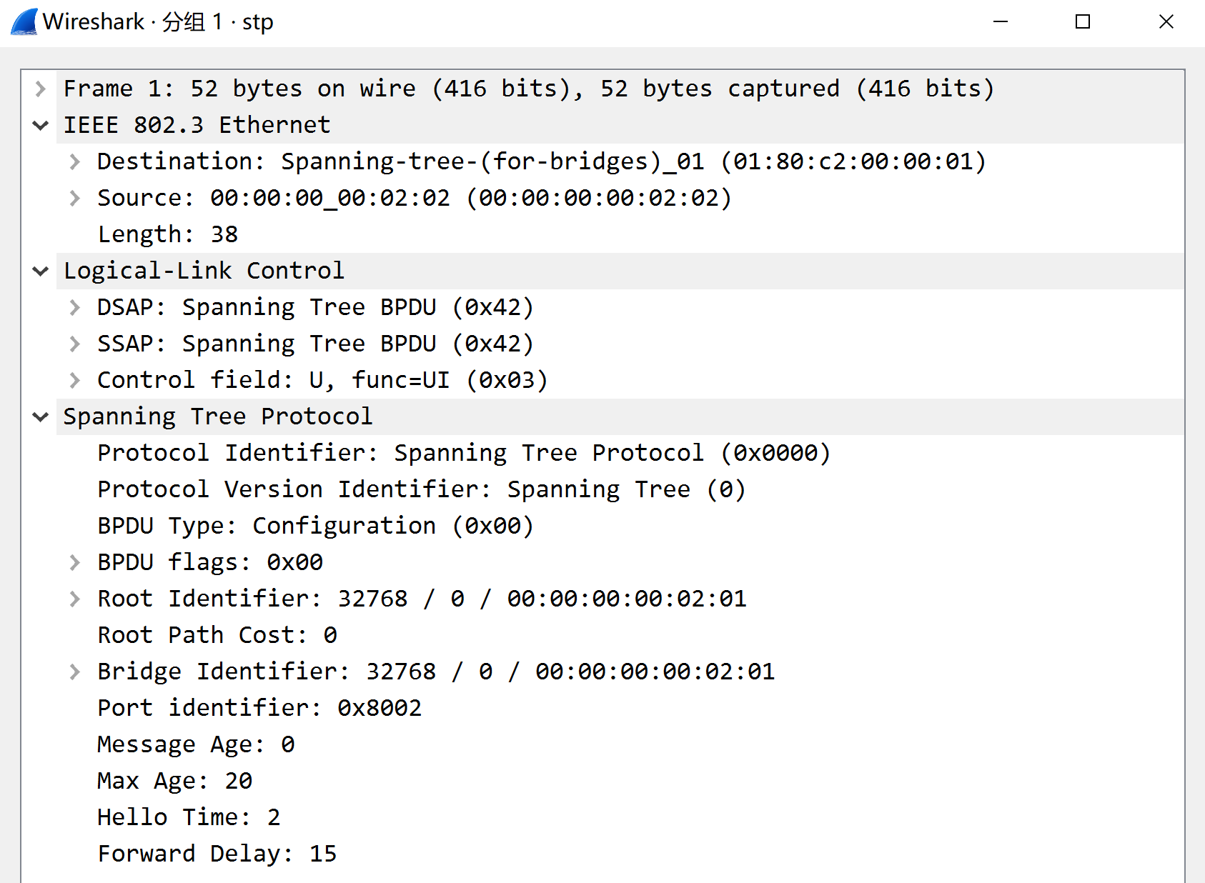
生成树协议数据包示例
Ethernet层：目的MAC地址(10:80:C2:00:00:01)，发送端口MAC地址，以及数据负载长度
链路控制层
该消息由ID为0x…0201节点(b2)从端口0x…02(b2-eth1)发出，认为自己是根节点

Slide 18
本实验与标准STP的差别
本实验中不考虑拓扑变动下的生成树重构
标准STP中，当一个节点感知到链路/端口变化后，通过发送TCN（拓扑变动提醒）数据包告知根节点，根节点确认后再重新构建生成树
本实验没有考虑如何与MAC学习共存
为了能够在构建生成树过程中保持网络连通，标准STP将端口分为4种状态: blocking状态下只能接收STP消息，listen状态下发送STP消息，learning状态下可以学习MAC到端口的映射，forwarding状态下可以转发普通数据包
本实验没有考虑如何快速构建生成树

Slide 19
实验内容
基于已有代码，实现生成树运行机制，对于给定拓扑(four_node_ring.py)，计算输出相应状态下的最小生成树拓扑
自己构造一个不少于6个节点，链路冗余度不小于2的拓扑，节点和端口的命名规则可参考four_node_ring.py，使用stp程序计算输出最小生成树拓扑

Slide 20
实验流程
以four_node_ring.py拓扑为例
运行four_node_ring.py拓扑，4个节点分别后台运行stp程序，该程序将输出重定向到b*-output.txt文件
等待一段时间(4个节点大概30秒钟)后，执行如下命令： pkill -SIGTERM stp 该命令强制所有stp程序输出最终状态并退出
可以在xterm或gnome-terminal中执行该命令，但需要root权限
执行dump_output.sh脚本，输出个节点状态
该脚本只输出4个节点的最后5行内容，如果使用新拓扑进行实验，需要进行相应修改

Slide 21
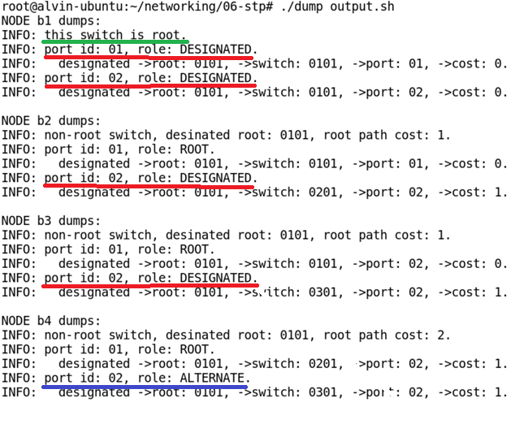
实验结果示例
生成树拓扑
Root Switch
b1
DP
DP
RP
RP
b3
b2
DP
DP
b4
RP
AP

Slide 22
提示
端口数据结构中存储的config与数据包中的config字段名字不同，端口与端口、端口与数据包的优先级比较需要分别实现
不需要在端口数据结构中单独定义端口状态，端口的状态可以由如下方法推断出来
由于该拓扑是固定的，一个节点一旦成为非根节点，则不可能再成为根节点；一个端口一旦成为非指定端口，则不可能再成为指定端口
if (stp->root_port && p->port_id == stp->root_port->port_id)
return "ROOT";
else if (p->designated_switch == stp->switch_id && \
p->designated_port == p->port_id)
return "DESIGNATED";
else
return "ALTERNATE";

Slide 23
附件文件列表
disable_ipv6.sh # 禁止IPv6
disable_offloading.sh # 禁止TCP Offloading
four_node_ring.py # 带环路网络拓扑
include # 所有相关头文件
main.c
Makefile
packet.c # 发包函数
stp.c # 所有STP机制相关
stp-reference # STP参考实现
stp_timer.c # 定时器实现

